Slide 1
FISICA DEI SEMICONDUTTORI
Mauro Mosca - Università di Palermo – A.A. 2018-19

Slide 2
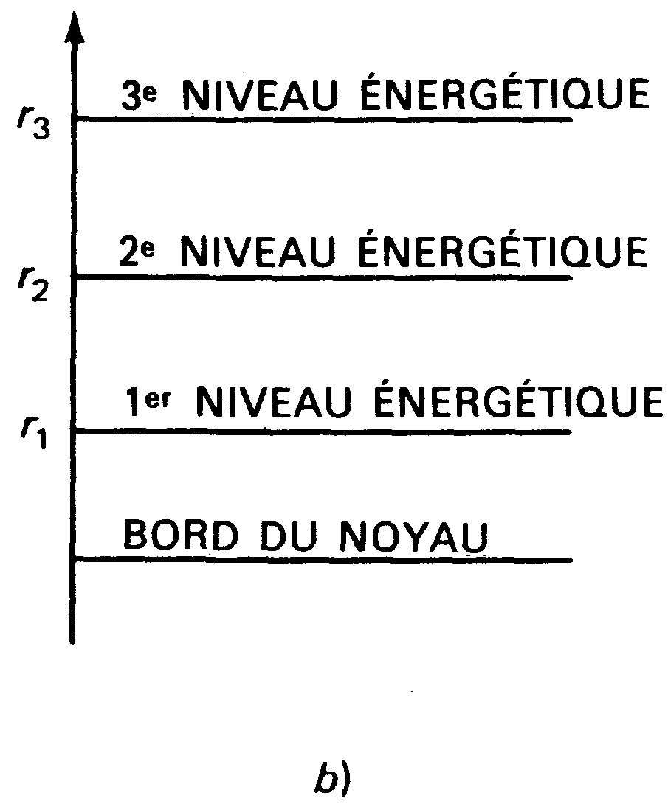
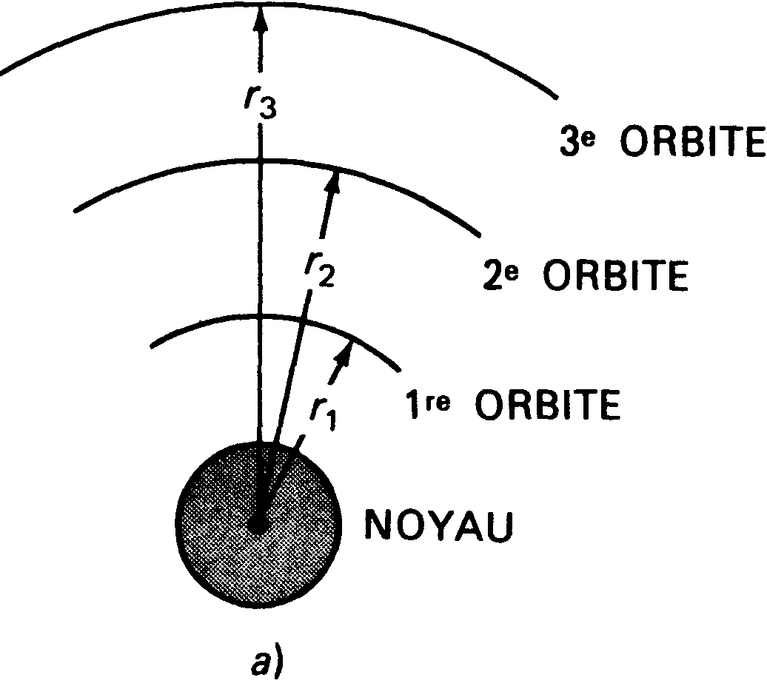
L’atomo isolato: livelli di energia
L’elettrone ruota
su un’orbita stabile
ad una velocità tale
da equilibrare
l’attrazione nucleare
atomo eccitato
Gli elettroni non
possono mai occupare
orbite intermedie
(se l’atomo è isolato)
L’elettrone può irradiare
o assorbire energia
soltanto nella transizione
da un’orbita ad un’altra

Slide 3
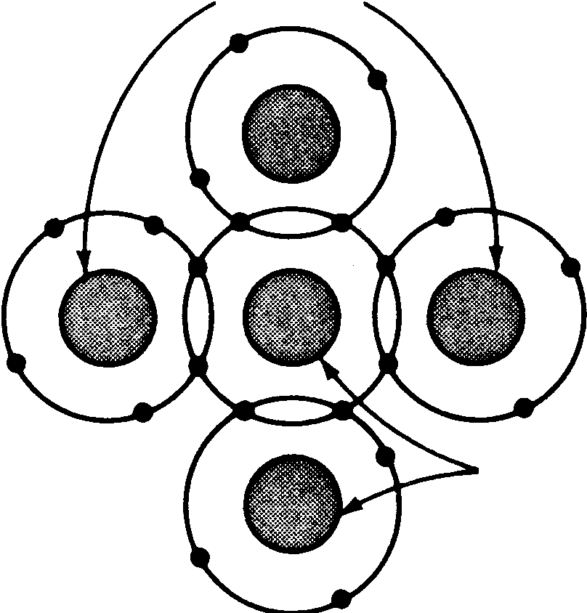
L’atomo in un cristallo: bande di energia
ATOMI DI SILICIO
per essere
chimicamente
stabile
dovrebbe
averne 8
4 elettroni
sull’orbita di
valenza
ATOMI DI
SILICIO
cristallo

Slide 4
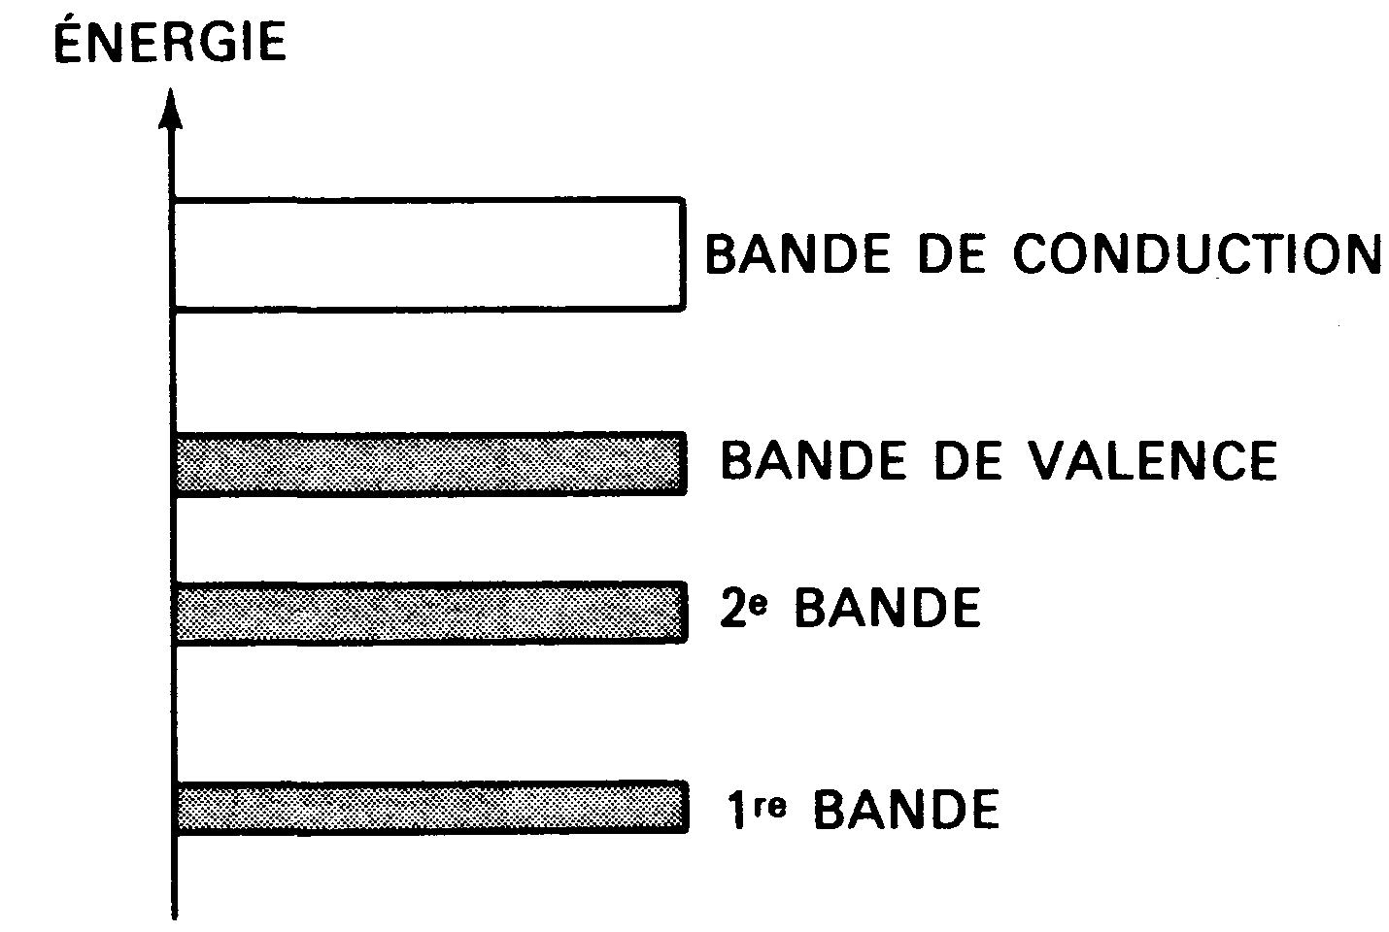
L’atomo in un cristallo: bande di energia
Quando si costituisce un sistema formato da due atomi identici, per ogni livello energetico dell'atomo isolato si vengono a creare due livelli del sistema complessivo, le cui energie sono prossime a quelle del livello dell'atomo isolato; la separazione fra le energie dei due livelli cresce con il diminuire della distanza fra i due atomi (analogia: circuito LC)
vuota
gap

Slide 5
L’atomo in un cristallo: bande di energia
E
E
E
E_{C}
E_{V}
E_{C}
E_{C}
E_{V}
E_{V}
x
x
x
conduttore
isolante
semiconduttore
E_{C} - E_{V} ≈ 1 eV
1 eV = 1,6x10⁻¹⁹ Joule
è l'energia che un elettrone acquista attraversando una zona
con una differenza di potenziale accelerante di 1 Volt

Slide 6
Semiconduttori intrinseci
Allo zero assoluto, l’agitazione termica degli elettroni
è nulla, pertanto gli elettroni non possono muoversi
all’interno del cristallo
E
E_{C}
Se la temperatura è maggiore dello zero assoluto
l'agitazione termica degli atomi può allora produrre
la rottura di qualche legame
E_{V}
x
Dal punto di vista energetico, ciò corrisponde alla
cessione di una quantità di energia pari o maggiore
della banda interdetta E_{G} a qualche elettrone che si
trovi nella banda di valenza che, così, "salta" nella
banda di conduzione.

Slide 7
Semiconduttori intrinseci: lacune
posto libero in banda di valenza
(se l’elettrone è passato in banda di conduzione)
1
2
3
4
t
=
t
1
1
2
3
4
t
=
t
2
1
2
3
4
t
=
t
3
1
2
3
4
t
=
t
4
1
2
3
4
t
=
t
5
lacuna
carica e⁺

Slide 8
Semiconduttori drogati
Si
Si
Si
Si
Si
Si
Si
P
Si
Si
B
Si
Si
Si
Si
Si
Si
Si
P (fosforo): donatore
B (boro): accettore

Slide 9
Semiconduttori drogati
Tipo “n”
Si
Si
Si
n_{n} > p_{n}
Si
P
+
Si
Si
Si
Si
– cariche maggioritarie: elettroni (n_{n})
– cariche minoritarie: lacune (p_{n})
Semiconduttore carico negativamente?
NO

Slide 10
Semiconduttori drogati
Tipo “p”
Si
Si
Si
Si
B
Si
p_{p} > n_{p}
Si
Si
Si

Slide 11
Semiconduttori intrinseci: funzione di Fermi
Quanti elettroni liberi
(disponibili per la conduzione)?
problema statistico
(dipendente da T)
Funzione di Fermi

Slide 12
Semiconduttori intrinseci: funzione di Fermi
probabilità che un livello
avente energia E
sia occupato da un elettrone
alla temperatura T
Funzione di Fermi
F(E)
F(E)
1
T_{o} = 0 °K
1
T₁
T₂
T = 0 K
T₃
livello di Fermi (E_{F}):
energia per la quale la
probabilità di occupazione è
il 50% F(E_{F}) = 50%
0,5
0,5
T_{o}< T₁< T₂< T₃
E
E
0
0
E_{V}
E_{F}
E_{C}
E_{V}
E_{F}
E_{C}

Slide 13
Semiconduttori intrinseci: funzione di Fermi
E
E
F(E)
T = 0 K
E_{C}
1
E_{C}
T = T₁
E_{F}
0,5
T > T₁
E_{V}
E_{V}
E
0
E_{V}
E_{F}
E_{C}
CHI STA BARANDO???
E_{F} dovrebbe essere occupato (50% probabilità)
Ma per E = E_{F} siamo dentro la bandgap...
n_{i} = n = p

Slide 14
Semiconduttori drogati: spostamento del livello di Fermi col drogaggio
Quanta energia è necessaria per strappare
un elettrone ad un atomo di fosforo (donatore)?
≈ 0,05 eV
fornita dall’agitazione termica
E_{D} e E_{A} completamente ionizzati
cioè hanno ceduto completamente gli elettroni o le lacune
n
livello donatore
p
livello accettore
E
E
E_{C}
≅ 0,05 eV
E_{C}
E_{D}
E_{F}
E_{i}
E_{i}
E_{F}
E_{A}
≅ 0,05 eV
E_{V}
E_{V}
x
x
E_{i} = livello di Fermi per un semiconduttore intrinseco
anche in questo caso E_{F} è dentro la bandgap...

Slide 15
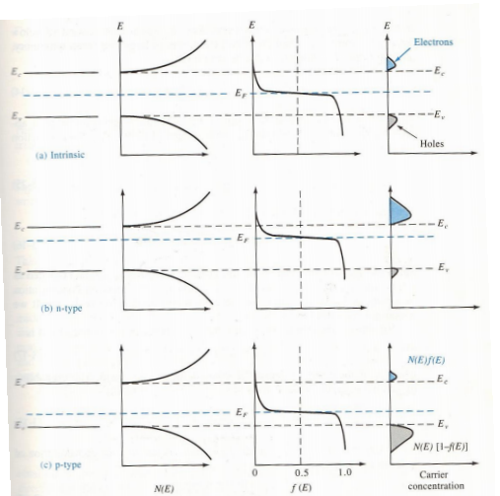
Semiconduttori drogati: spostamento del livello di Fermi col drogaggio
n. elettroni liberi =
densità dei livelli energetici × probabilità che il livello sia occupato da un elettrone
E_{C}
n = N(E)F(E)
E_{C}
p = N(E)[1-F(E)]
E_{C}

Slide 16
Conduzione nei semiconduttori: drift
E
_
+
cammino libero medio
CORRENTE DI DRIFT
J_{n} = qnμ_{n}E
v proporzionale a E μ = v/E (mobilità)
J_{p} = qpμ_{p}E
corrente dipendente dalla mobilità
(difficoltà di scorrere liberamente)

Slide 17
Conduzione nei semiconduttori: diffusione
drogaggio
selettivo
Diffusione
da una zona a maggior concentrazione
ad una a minor concentrazione
J_{n} = qD_{n} dn/dx
J_{p} = qD_{p} dp/dx

Slide 18
Giunzioni p-n
p
n
-
+
-
elettrone
+
-
+
lacuna
-
+
-
+
atomo
zona di
svuotamento
barriera di
potenziale
(≈ 0,7 V)
E

Slide 19
Giunzioni p-n: in equilibrio
p
n
E_{C}
φ = 0,7 – 0,8 V
E_{C}
E_{F}
E_{F}
E_{V}
E_{V}
p
n

Slide 20

Giunzioni p-n: polarizzazione diretta
$W ∝ \sqrt{φ−V }$
p
n
E_{C}
W
φ
φ – V₀
E_{F}
E_{F}
E_{V}
p
n
V₀

Slide 21
“Storia” di un elettrone in una giunzione polarizzata direttamente
p
n
E_{C}
E_{V}

Slide 22

Giunzioni p-n: polarizzazione inversa
E
p
n
W
E_{C}
φ + V₀
φ
E_{F}
E_{F}
E_{V}
$W ∝ \sqrt{φ+V }$
Corrente nulla?
p
n
V₀

Slide 23
Giunzioni p-n: polarizzazione inversa e breakdown
Aumento polarizzazione inversa (> 50 V)
Si
Si
Si
Aumento velocità elettroni
Si
Si
Si
Aumento energia cinetica
Si
P
Si

